Slide 1

Новая реальность
корпоративных закупок.
Особенности реализации
в 1C:Управление холдингом. ERP

Slide 2

Синергия совместного использования
УХ
ERP
Оперативные
и среднесрочные закупки
Корпоративные закупки
Закупочные процедуры
Категорийный менеджмент
Мониторинг цен и условий
Исполнение
Долгосрочное планирование
Использование ресурсов группы
Складская логистика
Оперативное планирование
Долгосрочные контракты
223-ФЗ
Оптимальное снабжение
по законтрактованным объемам
Notes:
Закупки в ЕРП – это прежде всего оперативные закупки с коротким горизонтом планирования нацеленные на пополнение складских запасов для поддержания производственной деятельности одного предприятия. ЕРП располагает функционалом по поиску поставщиков, мониторингу цен, условий договоров и заключению договоров с конкретными поставщиками. В ЕРП нет закупочных процедур.
Закупки УХ нацелены на эффективное использование ресурсов всей группы. Прорабатывается стратегическая политика в области закупок, которая определяет для каждого ДЗО какие ресурсы закупать централизованно, какие децентрализовано, способ закупки, кредитную политику, поиск источников покрытия потребности. УХ работает на длинном горизонте планирования, это закупочные процедуры по выбору поставщиков проводимые в системе или на ЭТП, результатом которых являются долгосрочные контракты. Совместное использование ЕРП и УХ дает наиболее сильный эффект по оптимизации оборотного капитала.

Slide 3


1C:Управление холдингом. ERP
Корпоративные закупки. Решаемые задачи
Управление действующими договорами
Планирование закупок
Претензионно-исковая работа
Закупочная политика
Управление поставщиками
Взаимодействие с ЕИС и ЭТП
Заключение новых договоров
Проведение закупочных процедур
Notes:
Более детально, задачи решаемые корпоративными закупками можно посмотреть на слайде. Это прежде всего закупочная политика, управление поставщиками и договорами, планирование и проведение конкурентных закупочных процедур, взаимодействие с ЭТП, поддержка 223-ФЗ и контроль исполнения договоров. В состав подсистемы входит блок претензионно-исковой работы по обслуживанию проблемных контрактов.

Slide 4
Закупки 1С:ERP. Управление предприятием
Заказы, требующие обеспечения
Формирование заказов по потребностям
Заявка на оплату
Заказ поставщику
План закупок
Формирование заказов по планам
Поступление
Возврат поставщику
1С:УХ
1С:ERP
Гибрид
Notes:
Расширение функционала по части закупок, относительно ЕРП можно увидеть на схеме. Схема состоит из двух слайдов, очень условна. Часть блоков отражают функции, а часть – документы. Схема нужна только для демонстрации перехода от функционала ЕРП к отражению комплексной закупочной функции в решении 1С Управление Холдингом. ERP. Зеленым отмечен функционал ЕРП, желтым – управление закупками от УХ. Серым цветом отмечены гибридные объекты. Потребность в МТР рождается в ЕРП в подсистеме управления запасами. Её составляют разные внешние и внутренние заказы, которые требуется обеспечить. Дополнительным источником потребности могут являться планы предприятия и склады, реализующие разные стратегии пополнения запасов. Если у предприятия нет имеющихся ресурсов и их произвести нельзя, то они закупаются через заказы поставщикам преимущественно по действующим соглашениям. Есть два рабочих места «Формирование заказов поставщикам по планам и по потребностям». Формируется заказ поставщику, поставляется товар или услуга. Есть документы урегулирующие расхождения на приемке, доставку товара до потребителя, отражение неотфактурованных поставок итд. Очень много полезного и очень продуманного функционала.

Slide 5
Корпоративные закупки.
1С:Управление Холдингом. ERP
Заказы, требующие обеспечения
Формирование заказов по потребностям
Заявка на оплату
Заказ поставщику
Лимиты
План закупок
Формирование заказов по планам
Аккредитация поставщиков
Программа закупок
Графики
Управление обязательствами
Поступление
Личный кабинет
Закупочная процедура
Договор
Претензионно-исковая работа
Возврат поставщику
Сервис выгрузки данных на ЕИС для 223-ФЗ
Обмен с ЭТП
1С:УХ
1С:ERP
Гибрид
Notes:
Однако, далеко не все потребности закупаются по имеющимся соглашениям. Для закупки основных материалов, в которых предприятие нуждается постоянно в больших объемах предприятие стремится проводить конкурентные закупочные процедуры с целью получения максимальной экономии и хороших условий поставки. На предприятии постоянно что-то закупается конкурентным способом. Это касается и закупки разовых дорогостоящих ресурсов и недорогих, но стабильно потребляемых ресурсов. Закупка таких ресурсов планируется отдельно и совершенно по другим принципам так как основная задача - законтрактоваться на год, а чаще несколько лет вперед. Мы можем опираться только на статистические данные потребления и составленные долгосрочные планы предприятия. Учитывать складские остатки при планировании долгосрочных планов бессмысленно. Вообще, закупочная деятельность – это отдельные огромный мир со своими требованиями и правилами. Предприятие по каждой категории запасов вырабатывает правила закупки. Что закупать централизованно, что децентрализованно, кто за кого закупает, способ закупки, на каких ЭТП проводить торги, какая организация возьмет на себя функцию организатора торгов итд. Из плана закупок предприятия выделяются закупки закупаемые конкурентным способом, составляется программа закупок. Очень часто она передается на ЭТП, а участники 223-ФЗ обязаны публиковать её на сайте Госзакупок. Разрабатываются требования к поставщикам, к предмету закупки. На постоянной основе ведется работа с поставщиками. Проводится аккредитация поставщиков. Проводятся торги по результатам которых заключается договор с графиком поставок, передается на исполнение в конкретную организацию.

Slide 6



Формирование и обеспечение потребностей в подсистемах ЕРП
Номенклатура
Склад
Поддержание запаса
Мин / Макс
Заказы, формирующие потребность
Способ обеспечения
Заказы, обеспечивающие потребность
Расчет по норме
Заказ клиента
Сборка
Заказ на сборку
Расчет по статистике
Заказ на внутреннее потребление
Перемещение
Заказ на перемещение
Заказ на ремонт
Покупка
Заказ поставщику
Заказ давальца
Собственное производство
Заказ на производство
Действующие договора
Производство силами переработчика
Заказ переработчику
Notes:
Данная схема для слушателей, которые плохо знакомы с решением ЕРП по части формирования и обеспечения потребности.
Для каждой номенклатуры в разрезе склада назначается способ поддержания запаса. Поддерживаются стратегии мин-мах, расчет по норме и расчет по статистике. То есть возникает потребность в материалах на складах. Данная потребность как правило порождается конкретными заказами (но не обязательно). Это заказы клиентов, заказы на внутреннее потребление, заказы на производство, заказы на ремонт итд. С номенклатурой и складом связана схема пополнения, основой которой является способ обеспечения потребности. Это может быть собственное производство, перемещение, сборка или закупка.
Закупка проводится по действующим соглашениям с поставщиками. Мне хочется донести до Вас картинку, что этот механизм никогда не останавливается. На любом предприятии доминируют действующие договора по которым выполняется обеспечение потребностей.

Slide 7
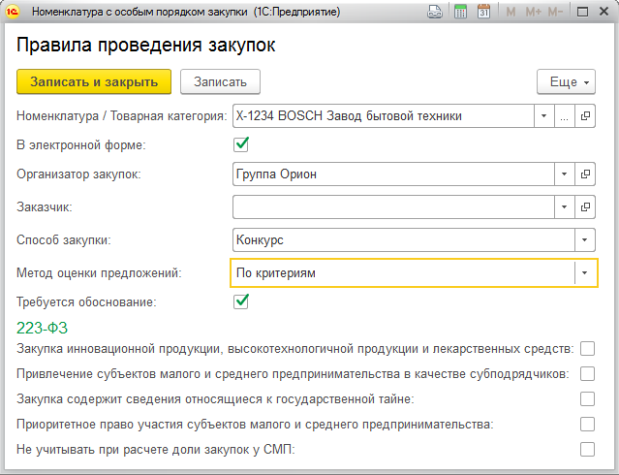
Основные вопросы менеджера по закупкам
Вопросы к предмету договора
АХ, ВХ
Высокий объем и стабильность потребления
Вид договора (рамочное)?
На какой срок заключаем?
Сроки и объемы поставок?
Частота поставок?
Условия расчетов?
Финансирование?
Обеспечение договора?
Высокий объем и нестабильность потребления
АY, ВY
AZ, BZ
Высокий объем и низкая прогнозируемость потребления
CX
Низкий объем и высокая стабильность потребления
CY
Низкий объем и низкая стабильность потребления
CZ
Непостоянный спрос
Вопросы к закупочной политике
Аккредитация поставщиков?
Кто организатор закупок?
Способ закупки?
Требуется обоснование?
Форма проведения закупки?
Метод оценки предложений?
Закрытая закупка?
Работаем с СМП?
Notes:
Когда возникает вопрос заключения нового контракта менеджеру по закупкам нужно ответить на много вопросов.
Прежде всего нужно разобраться с каким видом закупки мы имеем дело, насколько ценен для нас закупаемый ресурс. Это необходимо сформировать интересующие нас условия по расчетам, по срокам поставки, по объему, по частоте поставки. А значит необходимо знать объемы и стабильность потребления, рыночные цены, цены по которым закупали ранее. На первую часть вопросов можно получить ответ используя накопленные статистические данные. Хорошо в этом помогает ABC и XYZ анализ. Взгляд с позиции ABC – объем потребления: А – большой объем, B – средний объем, С – малый объем.
Взгляд с позиции XYZ – потребление запасов:
X-класс – это стабильно потребляемые в анализируемые периоды времени товары
Y-класс – это товары с меньшей стабильностью потребления
Z-класс – Z-класс – редко потребляемые товары
Понятно, что для длительных контрактов заключаемых не менее чем на год необходимо ориентироваться на категории AX, BX и очень интересен СХ в силу стабильности потребления.
То есть для длительных договоров интересно то, что нужны постоянно. AY, BY – товары этих групп при высоком объеме имеют недостаточную стабильность потребления.
На вторую группу вопросов ( требуется ли аккредитация поставщиков, кто организатор закупок, какой способ закупки применить итд) менеджер по закупкам обладает знаниями тк это именно его зона ответственности, его мир прописанный в закупочной политике компании.

Slide 8

Источники данных планирования
2021
1 кв
2 кв
3 кв
4 кв
2020
2019
1 кв
2 кв
3 кв
4 кв
1 кв
2 кв
3 кв
4 кв
Статистические данные (вкл. ABC, XYZ анализ)
  Объемы закупок прошлых периодов
  Планы закупок прошлых периодов
Имеющиеся планы продаж и производства
Учет законтрактованных объемов

Slide 9
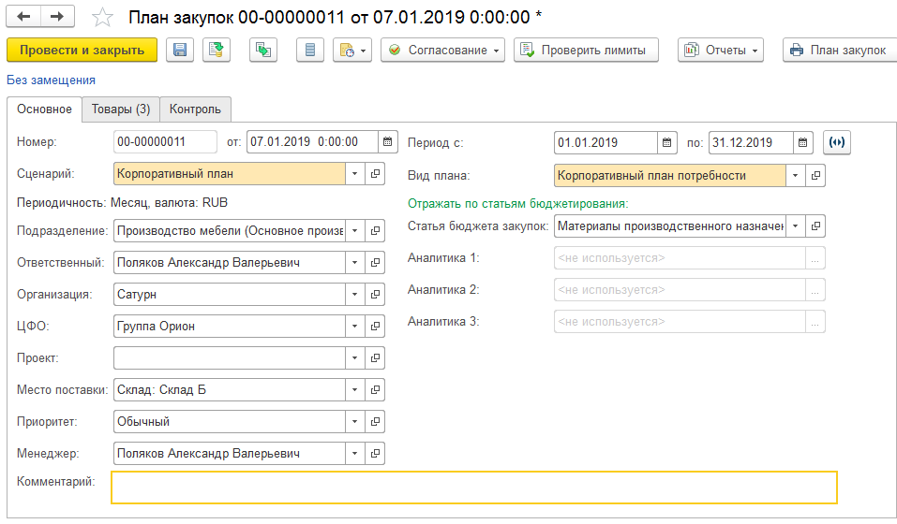
Планирование закупок
Notes:
Основным документом регистрирующим потребности является плана закупок. Он имеет замечательные инструменты заполнения по статистическим данным, по формулам, по заказам на обеспечения итд
Данный документ мы расширили реквизитами, отмеченными красными квадратиками. ЦФО, Организация, Место поставки, Приоритет, Проект. Менеджер, а также добавили статью с аналитиками.
То есть мы персонифицировали документ, привязав его к конкретной организации.

Slide 10
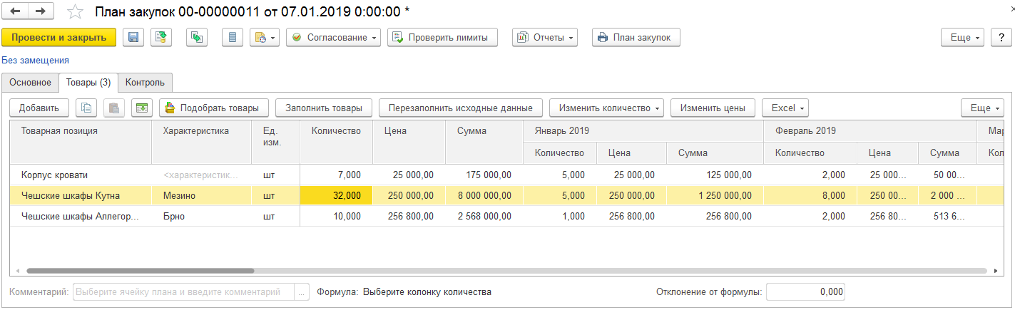
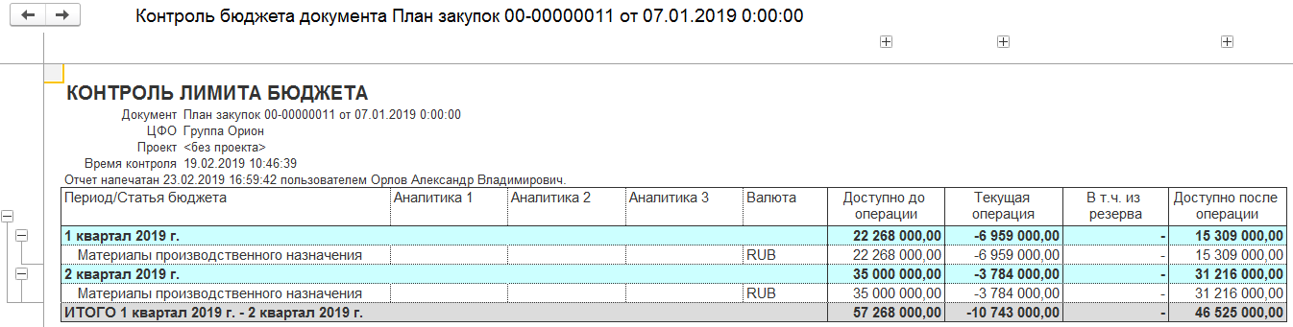
Планирование закупок
Периодичность контроля лимитов больше / равна периодичности плана
Notes:
Полностью сохранили движения документа по регистрам ЕРП и добавили свои. То есть доступна балансировка планов закупок, продаж и производства и отчеты ЕРП по планированию.
И даже внешний вид документа по обычным сценариям имеет первоначальным привычный пользователям ЕРП вид и реквизитный состав. Регистрация потребности для конкурентной закупки выполняется с помощью специального сценария, который имеет признак «Регистрирует потребности для подсистемы корпоративные закупки», при этом периодичность сценария должна совпадать с периодичностью корпоративных закупок из настроек системы. Замечу, что сохранены подходы к способам планирования: замечающий и суммирующий. Добавлен контроль лимитов по статье бюджета закупок. Можно очень крупно лимитировать, а планировать более детально.

Slide 11
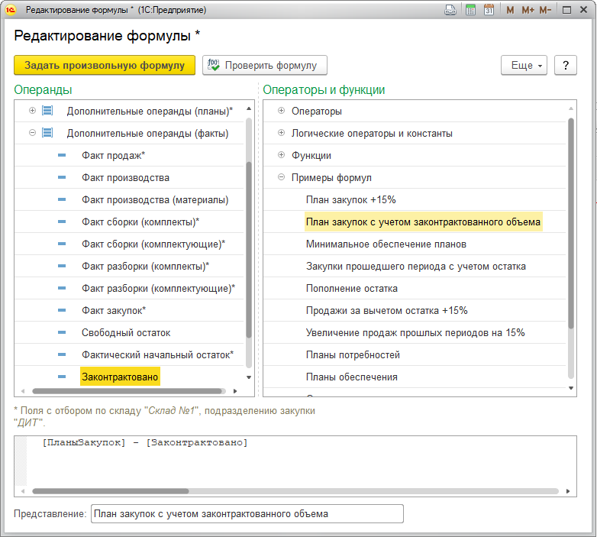
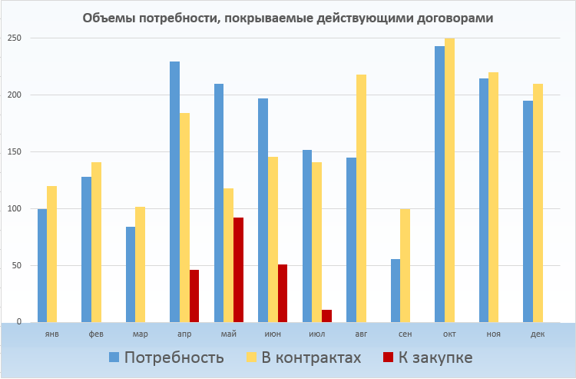
Планирование закупок.
Учет законтрактованных объемов
Законтрактовано
Notes:
В любой организации доминируют действующие договора, при планировании нужно учитывать законтрактованные ранее объемы. Так как мы планируем с длинным горизонтом, то в процессе работы предприятия могут смениться приоритеты, выпускаемая продукция, т.е. во времени изменяется объем потребления. И заключая новые договора нам необходимо четко понимать, какие объемы мы покроем действующими, а какие новыми. Это особенно актуально при проведении корректировки планов закупок. В инструмент заполнения товаров мы добавили формулу, учитывающую законтрактованные объемы. Это стало возможным т.к. договора с поставщиками содержат табличную часть поставляемой спецификации т.е. график поставки номенклатуры и данные хранятся в регистре накопления. Мы всегда знаем статус исполнения договора и потому можем учесть данные этого регистра при планировании. На графике видно, что заявленная потребность на 80% покрывается действующими контрактами. Объемы закупок могут быть сокращены.
Надо понимать, что часть договоров является рамочными, т.е. не содержат конкретного перечня номенклатуры. И такие ограничения будут всегда, что-то пробью ручками.

Slide 12
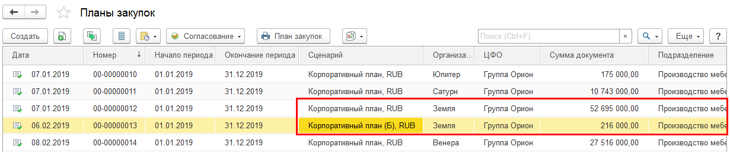
Два подхода к работе со сценариями (Регистрация потребности. Корректировка)
A
Б
В
Б
В
А
A
Б
Регистрирует потребность
A
оптимистичный
Б
Б
В
В
Формирует потребность
Б
Б
пессимистичный
кризисный
1 кв
2 кв
3 кв
4 кв

Slide 13
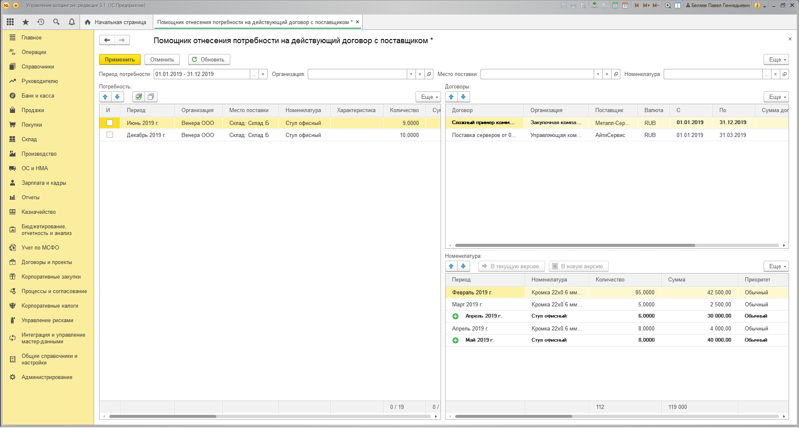

Помощник отнесения потребности на действующие договора
Отборы
Доступная потребность
Договора, согласно отбору
Версии соглашения
Спецификация
Например, договорились на увеличение объемов, заключаем ДС

Slide 14
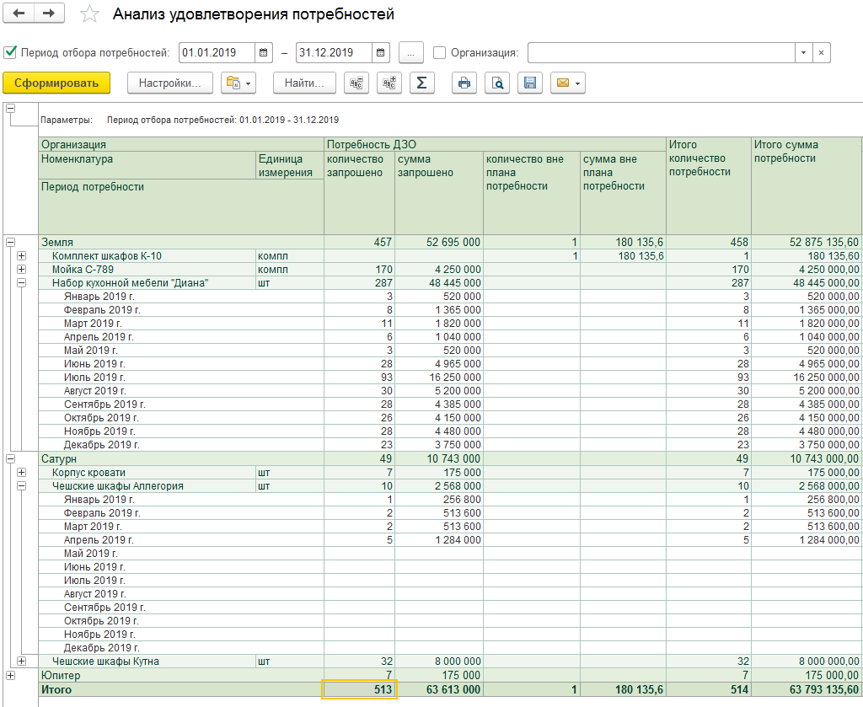
Планирование закупок. Консолидированный план потребности

Slide 15

Закупочные процедуры в отдельной организации
ЭТП
ЕИС
ЭТП
ЕИС
Э
E
План закупок
Программа закупок
Закупочная процедура
Договора
Закупка по действующим договорам
Заказы поставщикам
Поступление
ЕИС
ЕИС
Госзакупки по 223-ФЗ
E

Slide 16


Централизованные закупочные процедуры
ЭТП
ЕИС
ЕИС
ЕИС
E
E
Организатор закупки
Программа закупок
Закупочная процедура
Договора
План закупок ДЗО 1
План закупок ДЗО 2
ЭТП
Э
Договор ДЗО1
ДЗО 1
План закупок
Закупка по действующим договорам
Поставщик
Договор ДЗО1
ДЗО 2
План закупок
Закупка по действующим договорам
Поставщик

Slide 17
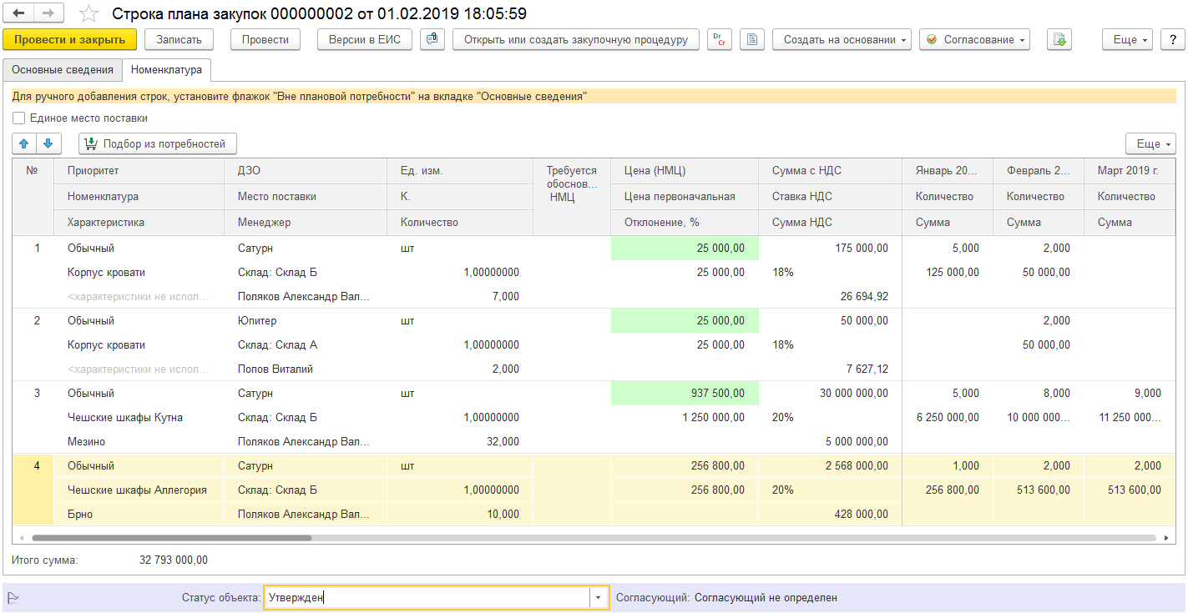
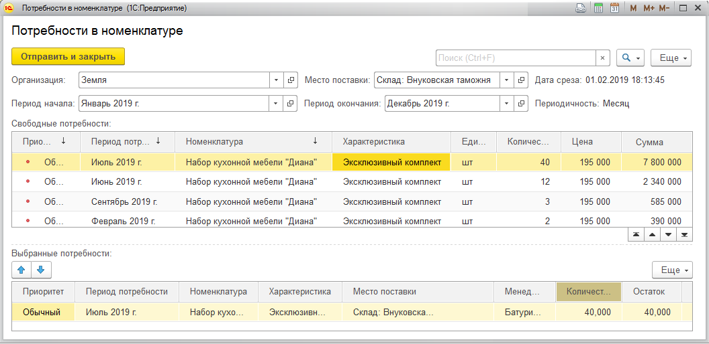
Обоснование НМЦ, подбор из потребности, закупка для филиала
2 – Можем закупать для филалов
1 – Обоснование Н(М)Ц
3 – Подбор из потребности

Slide 18
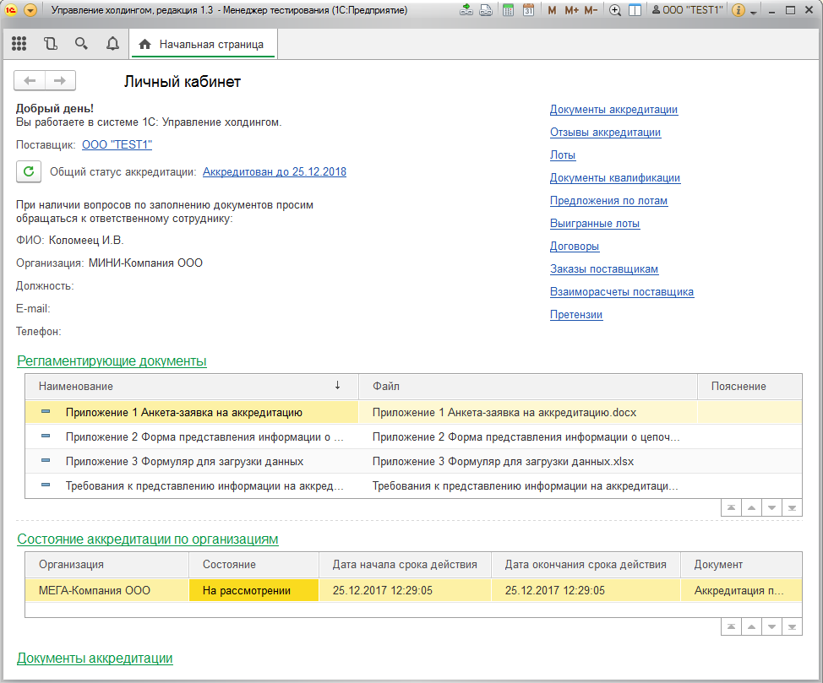

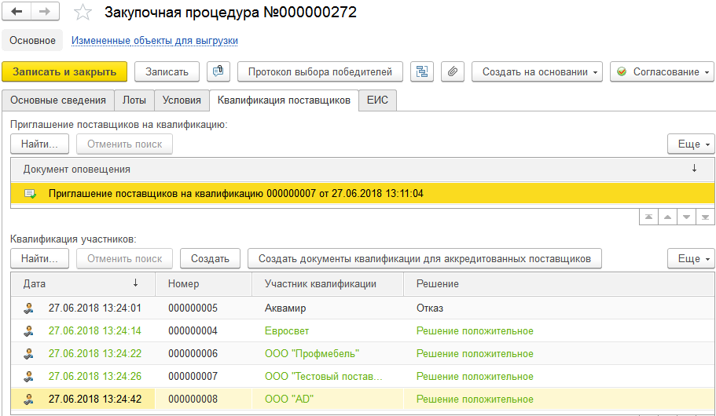

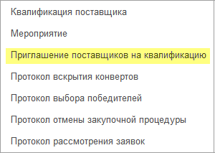
Управление поставщиками, требования к закупаемой продукции
Поставщик
Номенклатура
Требования к поставщикам
Требования к номенклатуре
АККРЕДИТАЦИЯ
КВАЛИФИКАЦИЯ

Slide 19




Проведение закупочной процедуры
Публикация извещения о закупке
Протокол квалификации
Протоколы рассмотрения предложений
Протокол выбора победителя
Договор с поставщиком
Приглашение участников
Сбор и проверка документов
Предложения участников
Проведение оценки предложений
Срок рассмотрения жалоб
Подготовка документа-ции
Проведение квалификационного отбора
Ожидание предложений
Сбор предложений участников
Оценка предложений участников
Подготовка договора
Включен в план закупок | Публикация извещения об объявлении закупки | Квалификационный отбор | Объявлена закупка | Сбор предложений участников | Работа закупочной комиссии | Завершена с выбором победителя
I этап
II этап
План закупок на ЕИС
Публикация извещения на ЭТП
Загружаем с ЭТП Протокол по результатам торгов
Публикуем результаты торгов на ЕИС

Slide 20
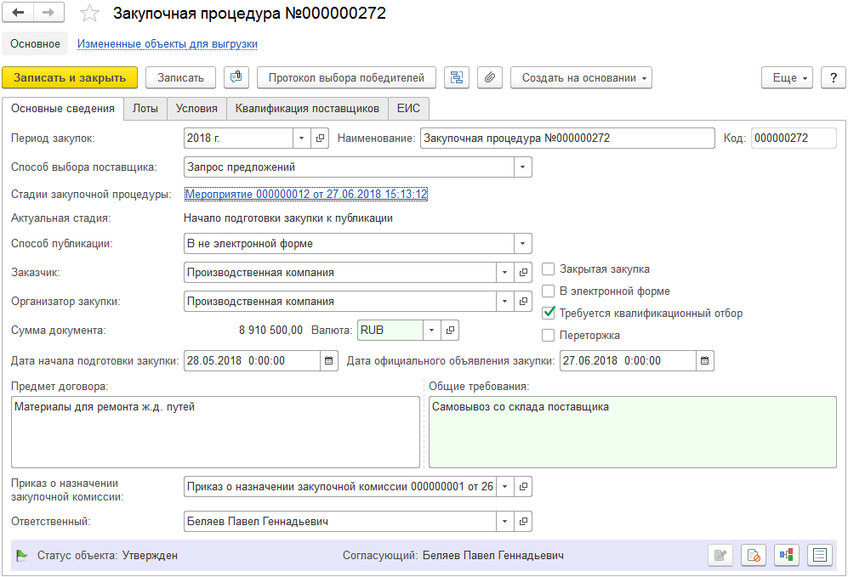
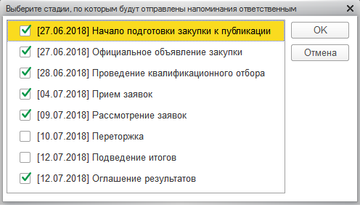
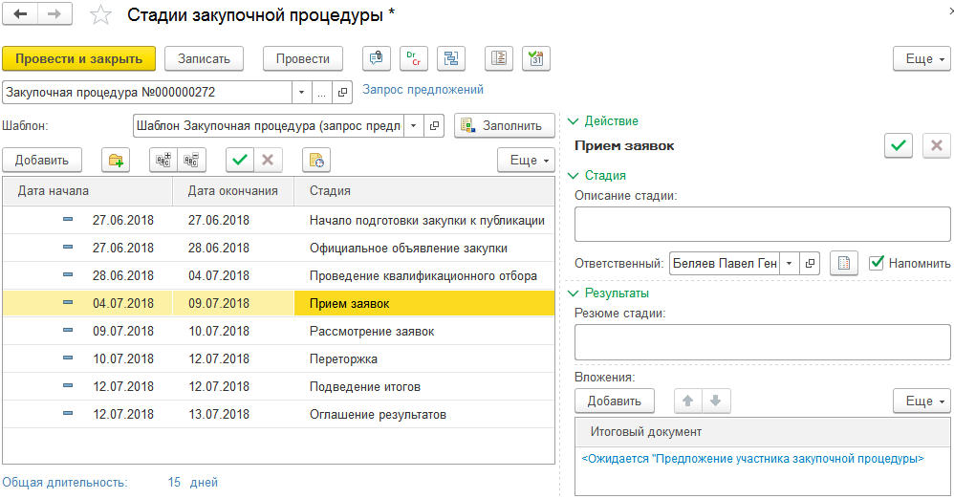
Управление расписанием исполнения стадий закупочной процедуры
Notes:
Для каждого способа закупки разработан шаблон стадий. Пользователь может его изменить. По шаблону от даты официального объявления закупки автоматически составляется расписание. Пользователь управляет закрытием стадии, может приложить ссылки на документы системы, вложить сканы. При необходимости добавить стадию. Например, если квалификационный отбор прошел неудачно те не набрали нужного количества участников, то можно добавить еще одну квалификацию. Расписание пересчитается. Разработан отчет для анализ план-фактного отклонения.

Slide 21
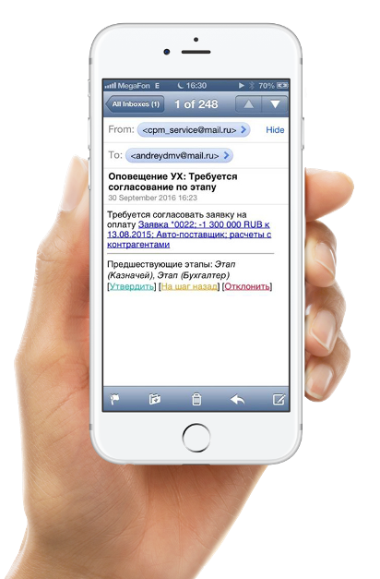
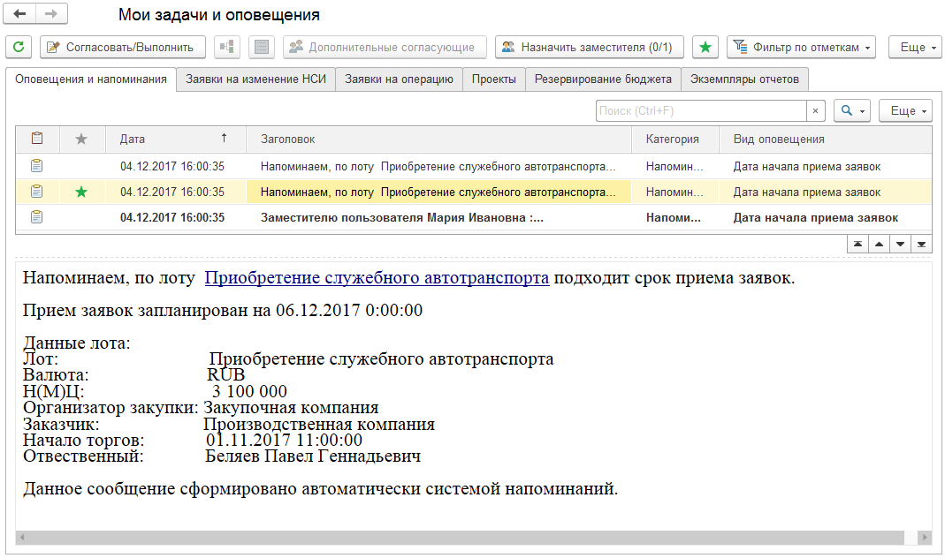
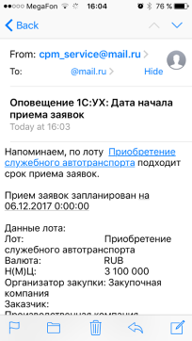
Напоминания и оповещения

Slide 22

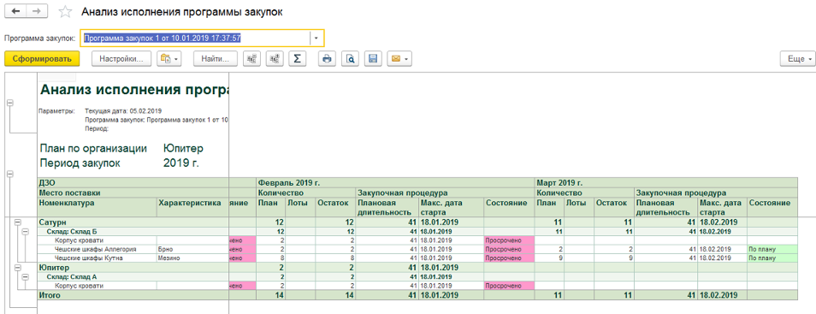
Анализ исполнения программы закупок
Срок подготовки к процедуре
Длительность процедуры от способа закупки
Дата старта подготовки
Дата старта процедуры
Дата потребности

Slide 23

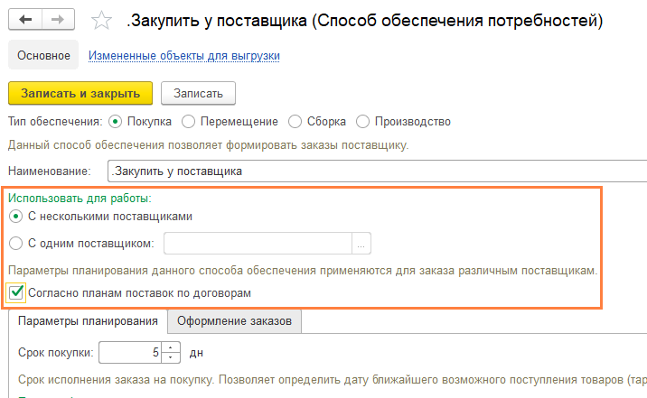




Расширение схемы обеспечения потребности для работы с договорами
Подсистемы ЕРП
Способ обеспечения
Закупки
Заказы поставщику, ПТУ, Возвраты итд
Корпоративные закупки
[ х ] Согласно планам поставок по договорам
Организация
Поставщики
Условия поставок
Графики поставок
Договора

Slide 24
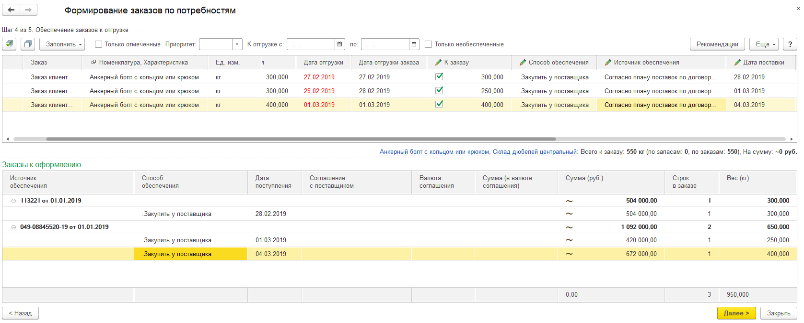
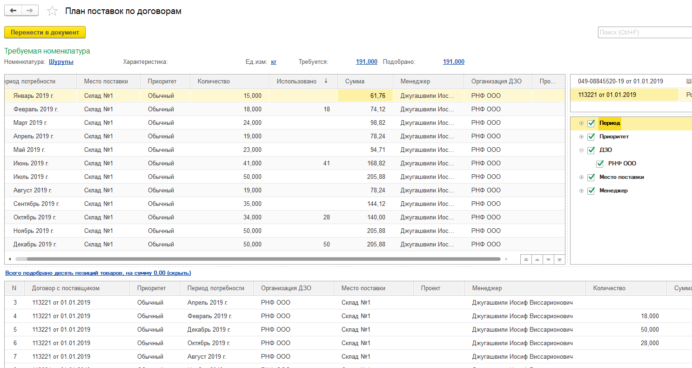
Расширение рабочих мест по формированию заказов поставщикам
Источник обеспечения – перечень договоров (Рома делает)

Slide 25
Претензионно-исковая работа
Регистрация
Досудебные
Судебные
Нарушение условий
Поставки / Оплаты
Позиции сторон
Поиск решения
Арбитраж
Претензия
Претензия
Претензия
Закрытие
претензии
Нарушение процедуры
торгов
Прочие нарушения
Документ основание
Прогноз взыскания
Сроки возврата
Финансовая
претензия
Дата следующего
мероприятия
Номер дела
Суд / Судья
Дата слушания
УТОЧНЕНИЕ ПРОГНОЗА
ДВИЖЕНИЯ ДЕНЕЖНЫХ СРЕДСТВ

Slide 26
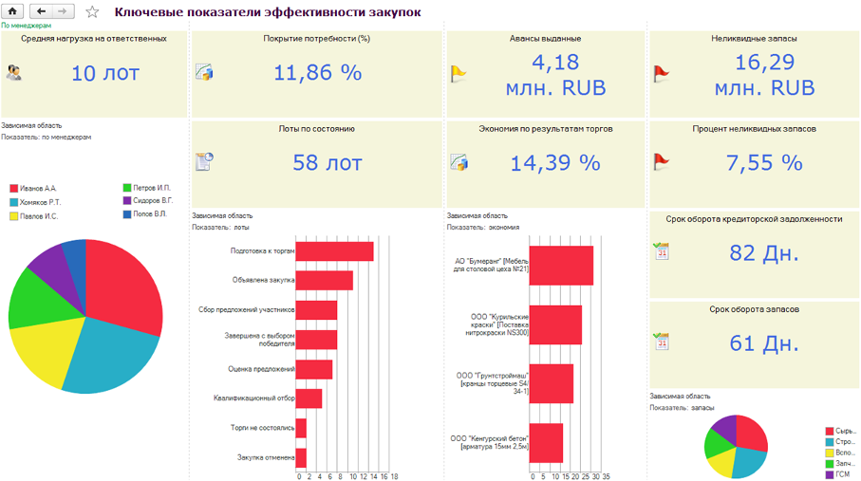
Монитор оперативной деятельности по закупкам

Slide 27


Интеграция с ЭТП
Интеграция с ЕИС Госзакупки
Достоверный источник 1С
Достоверный источник ЭТП
План закупок
Конкурентные способы закупки
WS (веб сервис)
Неконкурентные способы закупки
Закупочная процедура
223-ФЗ
223-ФЗ
ЕИС
Протоколы
Сведения об исполнении договора
Адаптация
сервиса
УХ 3.1 / УХ+ЕРП
223-ФЗ
ЭТП

Slide 28
Новая реальность
корпоративных закупок.
Особенности реализации
в 1C:Управление холдингом. ERP
Спасибо за внимание!
Notes:
28

